Slide 1
Ko.business
Pitch Deck
Notes:
Fazer planejamento de acordo com funcionalidades a serem entregues
Planejamento com rum-up
Quantas empresas do segmento existem em sp?
Market validation (?)
Market share ()
Entender como funcionam as cooperativas

Slide 2

Pitch Deck
Ko.Business
Compras online: conecta empresas e fornecedores
para redução de tempo e custo

Slide 3

Problema
Maior dificuldade em
Infraestrutura:
Dependência
de poucos
fornecedores
Encontrar Fornecedores
Pesquisa Peixe Urbano (2016): Item mais preocupante para as empresas é infraestrutura (37%)
Falta de
Fornecedores
qualificados
Custo
SEBRAE(2016): 31% das pequenas e médias empresas que fecharam alegam custo com um dos principais problemas
Comunicação
Difícil se comunicar com vários fornecedores de formas diferentes

Slide 4



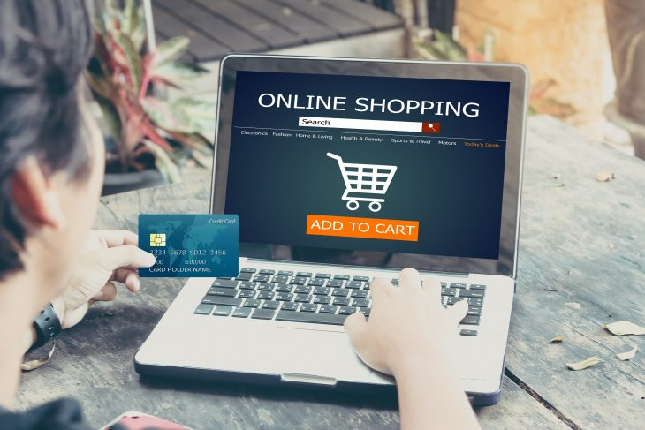


Solução
Uma plataforma web para empresas que permite localizar fornecedores, encontrar o menor preço e comprar coletivamente para:
Redução de custo
Ao encontrar o menor preço
Aumentar vendas
Quando fornecedores utilizam para efetivar vendas em um único lugar
Encontrar fornecedores
Quando buscar pelo produto desejado
Aumentar a margem
Quando comprar coletivamente com outras empresas da mesma região
Melhorar comunicação
Ao oferecer um único canal de comunicação entre empresas e fornecedores
Notes:
https://www.shutterstock.com/pt/image-photo/close-investor-businessman-handshake-partner-vendorcollaboration-740349583?src=DGxPCR_flEXXcM6GxyDhGA-1-3
https://www.shutterstock.com/pt/image-photo/close-business-woman-hand-finger-point-588479159?src=5grKAoK4dZNfZWjfuX4rhQ-1-50

Slide 5
Tamanho de Mercado
Total Addressable Market
PMEs brasileiras
SEBRAE (2014): “Juntas, as cerca de 9 milhões de micro e pequenas empresas no País representam 27% do PIB (R$ 599 bilhões)”
Serviceable Addressable Market
PMEs brasileiras de comércio, indústria e agronegócio
Empresômetro (2013): Em média 4 milhões de empresas (Estimado em R$325 bilhões)
Serviceable
Obtainable
Market
PMEs brasileiras de alimentos saudáveis
Euromonitor (2017) : O setor movimenta RS 80 bilhões por ano no Brasil.
SEBRAE (2017): “O setor cresceu 98% nos últimos anos no Brasil. Investir em opções sem glúten e vegetarianas é tendência do mercado.”
Notes:
Alterar o texto para dentro da bola
http://www.sebrae.com.br/sites/PortalSebrae/artigos/segmento-de-alimentacao-saudavel-apresenta-oportunidades-de-negocio,f48da82a39bbe410VgnVCM1000003b74010aRCRD

Slide 6



Validação de Mercado
Criada em 2015 : “Ouvimos de clientes empresariais que eles adoram a conveniência de fazer compras on-line e querem uma experiência de trabalho semelhante à de quando fazem compras em casa"
A IndiaMART anunciou seu financiamento da Série C em março de 2016. Seus investidores atuais incluem a Intel Capital, a Amadeus Capital, a WestBridge Capital e a Quona Capital.
Total de resultados em pesquisas sobre venda em atacado de produtos naturais no Brasil:
1.386.153.000

Slide 7
Proposta de Valor
Foque seu tempo e dinheiro no que de fato importa para o seu negócio
Flexibilidade na Entrega
Opções de entrega com variação de prazo e preço

Compra coletiva


Avaliação dos Fornecedores
Sugere empresas que compram mesmos produtos em uma região próxima e oferece a opção de comprar em conjunto
Informa a nota e avaliação de cada fornecedor
Plataforma de compras online
Planejamento de Custo


Controle de Estoque
Demonstra custo previsto com o realizado
Sugestão de compra de um produto baseado no estoque

Sugestões de pratos, custos de pratos e conversão de pratos convencionais para naturais/veganos
Insights

Slide 8
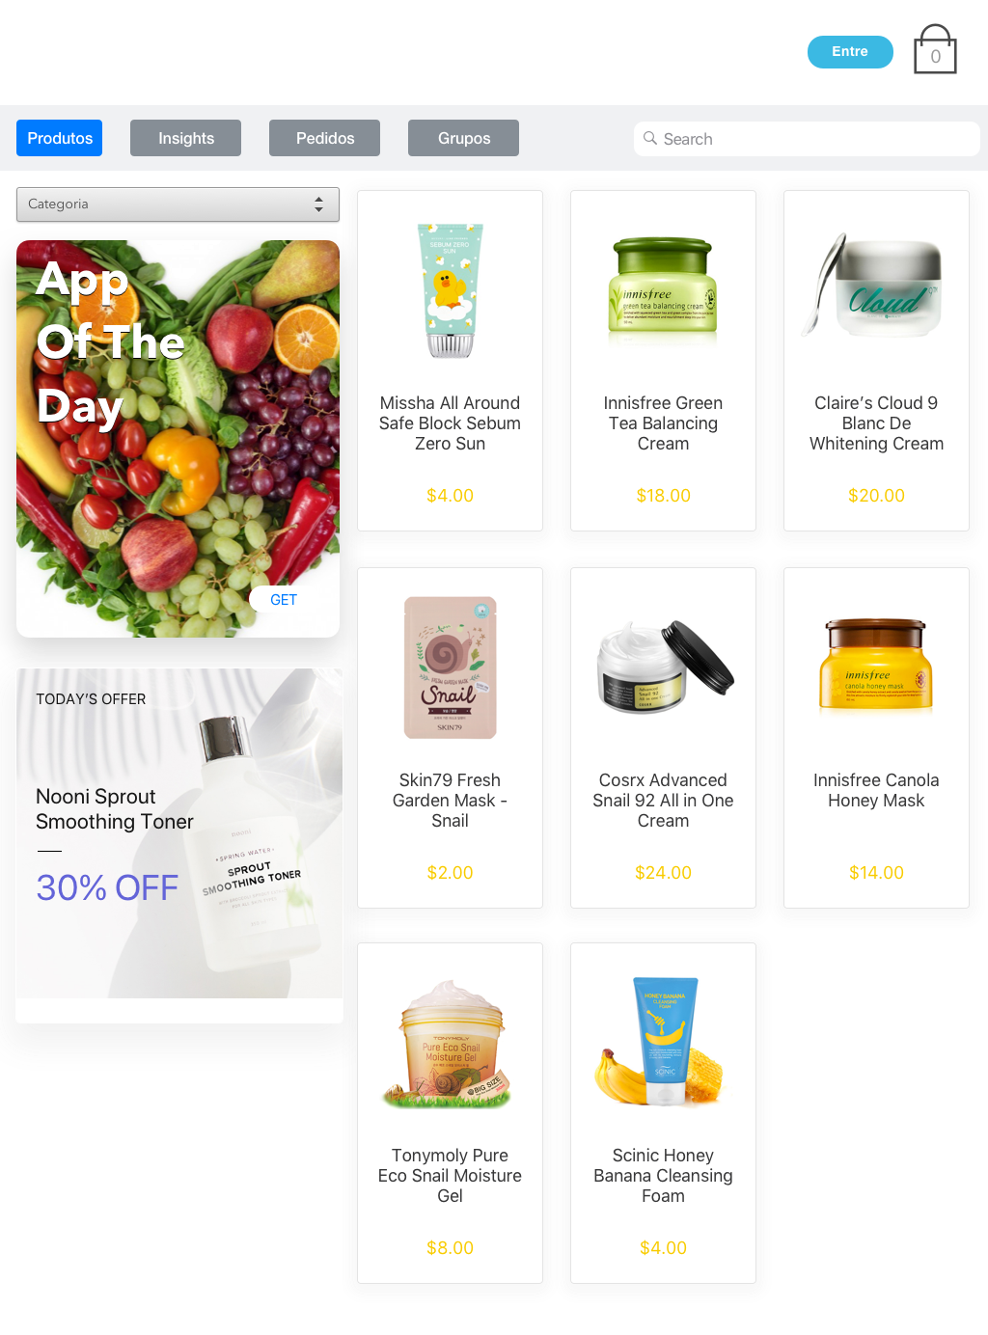
Nosso Produto
Tela Principal
ko.business
Pesquisa produto
Banner destaque
Descrição produto
Promoção do dia
Preço
destaque

Slide 9
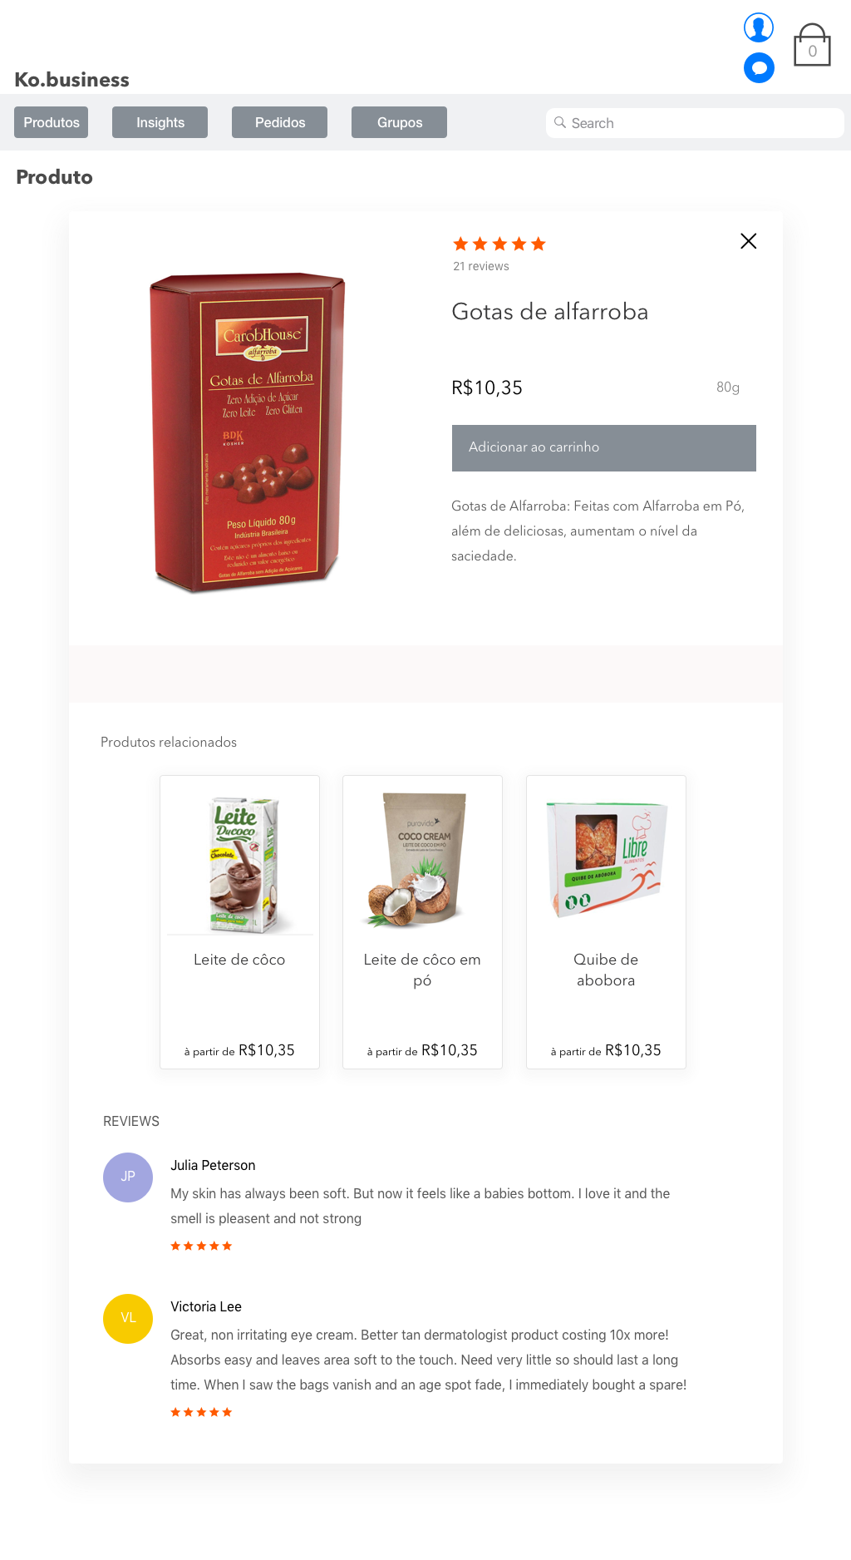
Nosso Produto
Avaliação Fornecedor
Avaliação produto
ko.busines/busca
Resultado da busca
Avaliação fornecedor
Produtos relacionados

Slide 10
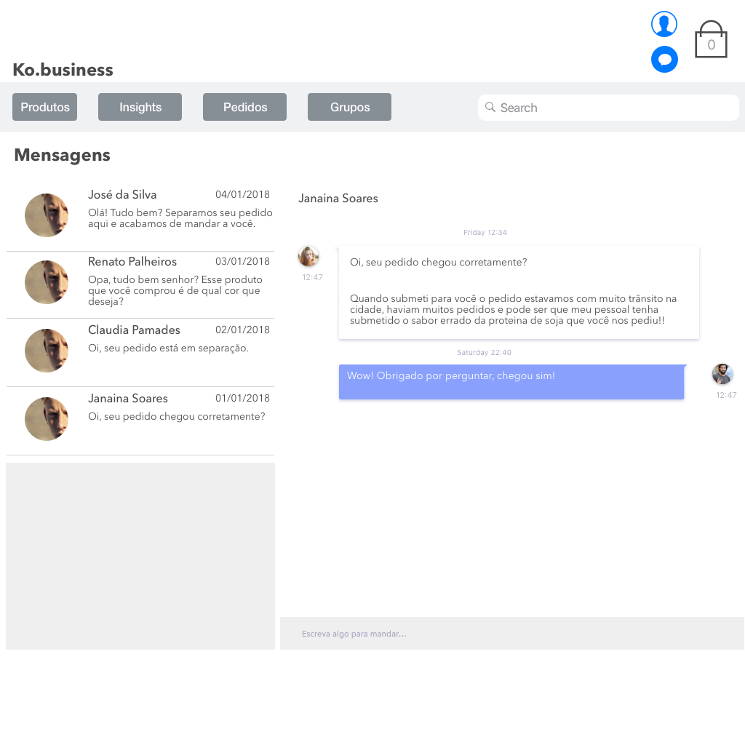
Nosso Produto
Canal de comunicação
ko.busines/mensagem
Mensagem de dúvida
Suporte na compra
Negociação em tempo real

Slide 11
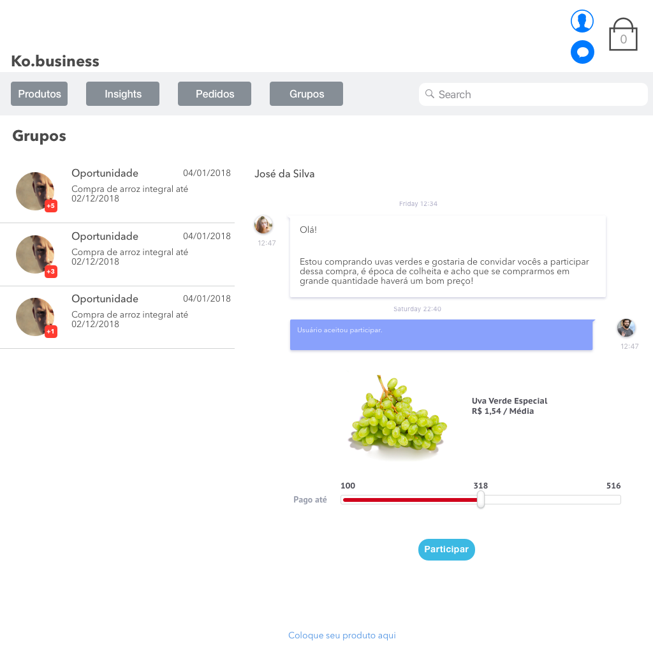
Nosso Produto
Compra coletiva
ko.busines/grupo_compras
Criação grupo de compras
Produto para compra coletiva
Preço máximo desejado
Interesse em participar

Slide 12
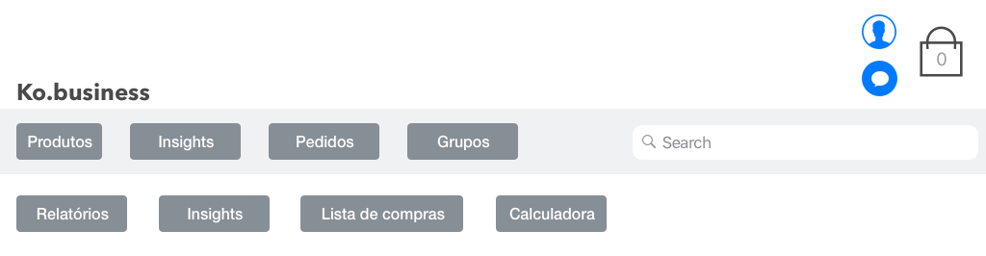
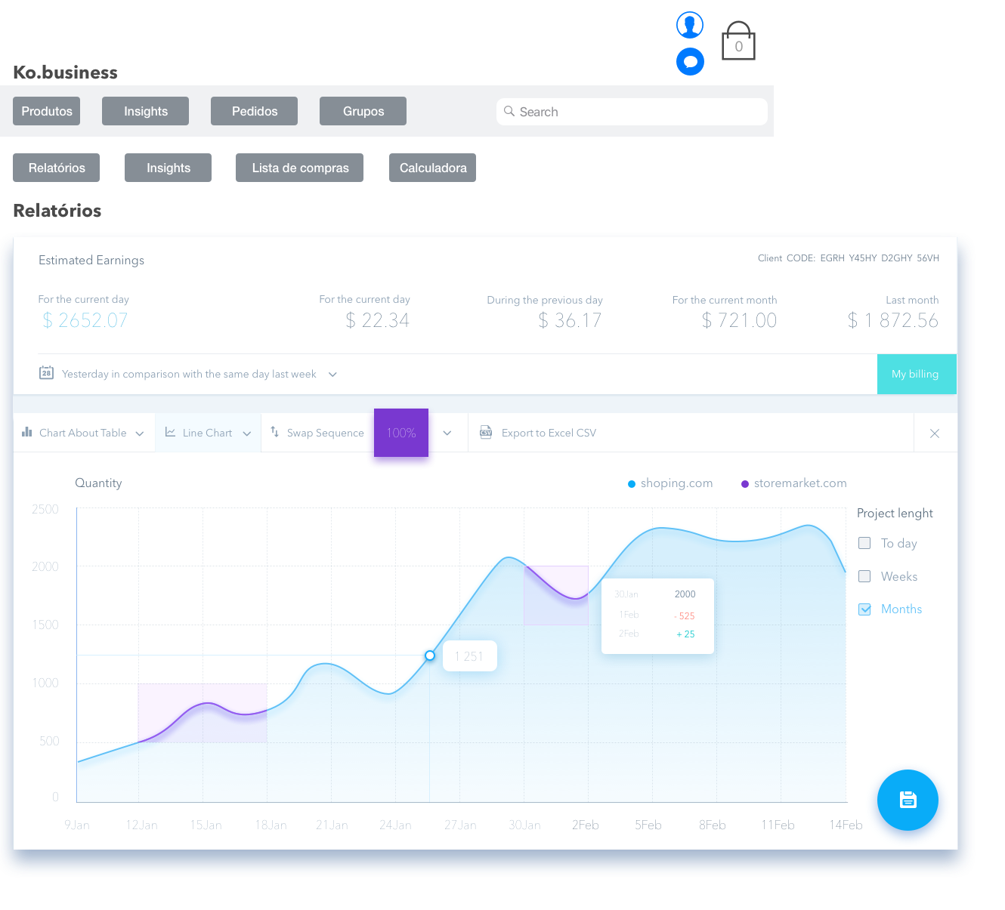
Nosso Produto
Relatórios
ko.busines/relatorios
Ferramentas de gestão
Total economizado
Controle de estoque

Slide 13
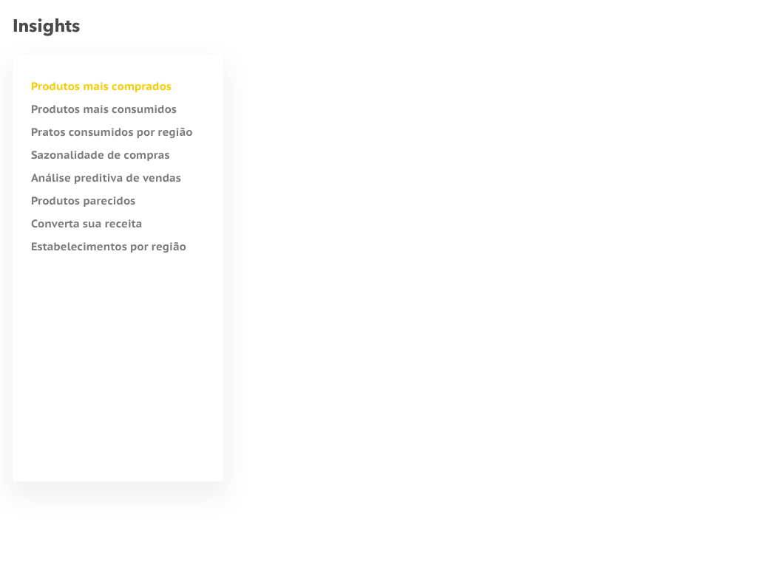
Nosso Produto
Insights
ko.busines/insights
Ferramentas de gestão

Slide 14





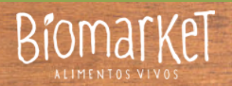

Concorrentes
Mais Buscados
no Google
Menor Variedade
De Produtos
Maior Variedade
de Produtos
Menos Buscados
no Google

Slide 15
Vantagens Competitivas
Funcionalidades
Ko.business
Area Central
Zona Cerealista
Martins
Mercado PME
Compra coletiva
Produtos Naturais
Variedade de fornecedores
Negociação de valor por cotação
Fácil cadastro
UX - Fácil usabilidade
Ferremantas de gestão

Slide 16
Modelo de Receita
Para Empresas
Para Fornecedores
BÁSICO
COMPLETO
BÁSICO
COMPLETO
R$300
R$500
GRATUITO
R$500
Compra Individual
Cadastrar/Vender Produtos
PLANO
BÁSICO
Planejamento de Custos
PLANO
BÁSICO
Avaliação Fornecedores
Avaliação Fornecedor
Planejamento de Vendas
Compra Coletiva
Insights Empresas
Controle de Estoque
2 Banners/Mês
Flexibilidade de Entrega
Insights
*1º mês gratuito
*Sem Mensalidade: Banners custam R$0,30 por impressão e R$0,40 por clique. Se diferenciam pela posição na página

Slide 17




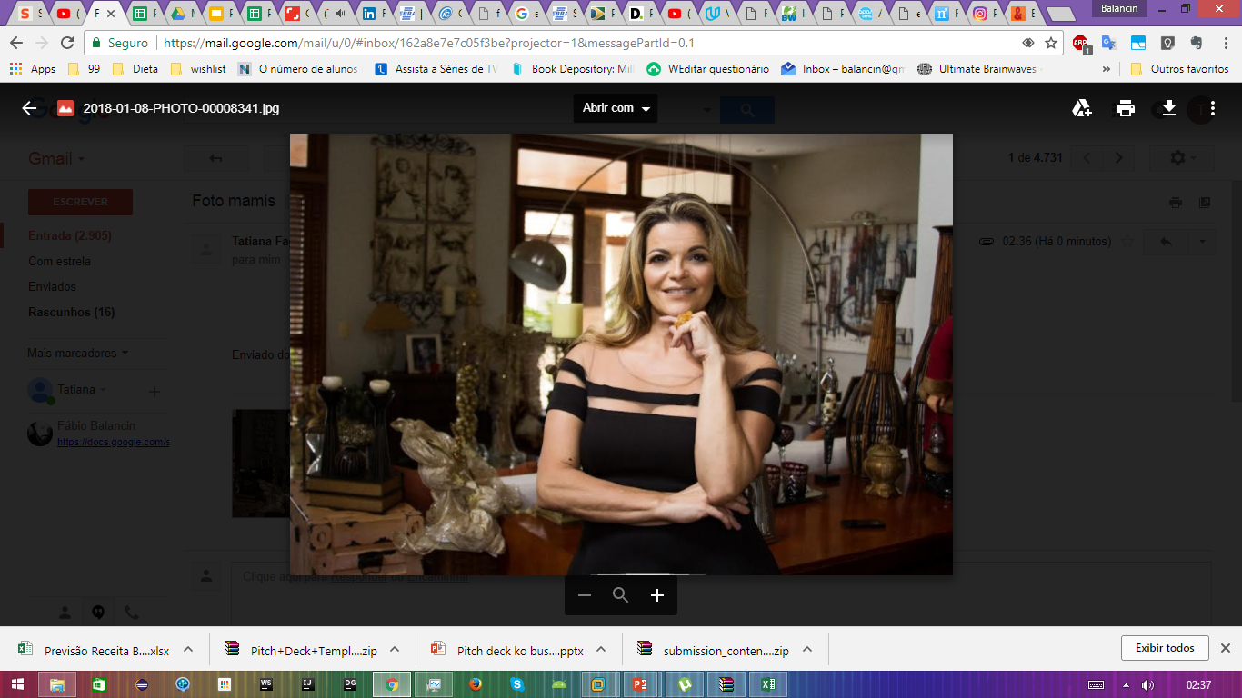








Nosso Time
Engenheira Mecatrônica e especialista em produtos
Tatiana Fagundes
27 anos como proprietária de uma empresa de varejo
Patrícia Araújo
CoFounder
Cofounder
17 anos de experiência na área de tecnologia e inovação
Fabio Balancin
Cofounder

Slide 18
Investimento
Estamos buscando um investimento de 8 meses para alcançar 175 empresas e 35 fornecedores pagantes
R$240K
R$440K
Oferta de investimento
Receita mensal após 2 ano

Slide 19
Investimento
Maio-Jun
Jul - Ago
Set-Out
Nov-Dez
Jan-Fev
Mar-Abr
Fazer base de fornecedores
Validar modelo de negócio com clientes
MVP Concierge
Participação de eventos
Aumentar base de fornecedores
Aumentar vendas
MVP real (Plano Básico)
Participação de eventos
Aumentar base de fornecedores
Aumentar vendas
MVP real (Plano Completo)

Slide 20
“As principais vantagens de se criar uma central de negócios é promover a cooperação entre as empresas, a troca de experiências. Você aumenta o seu faturamento e traduz isso num benefício também para os clientes” - Sebrae

Slide 21
Contato
tatiana-fagundes
Tatiana Fagundes
patiagundes@gmail.com
Patrícia Araújo
CoFounder
Cofounder
Afagundes.t@gmail.com
fabiobalancin
Fabio Balancin
Cofounder
balancin@gmail.com

